Slide 1
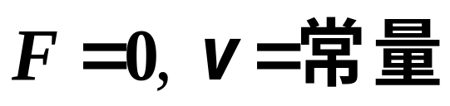
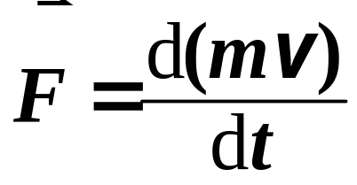
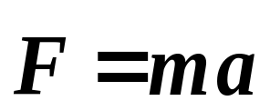
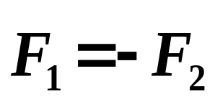
上节回顾
一、牛顿运动定律
牛顿第一定律
牛顿第二定律
牛顿第三定律
二、基本力
万有引力、电磁力、强力、弱力
三、牛顿定律的应用

Slide 2
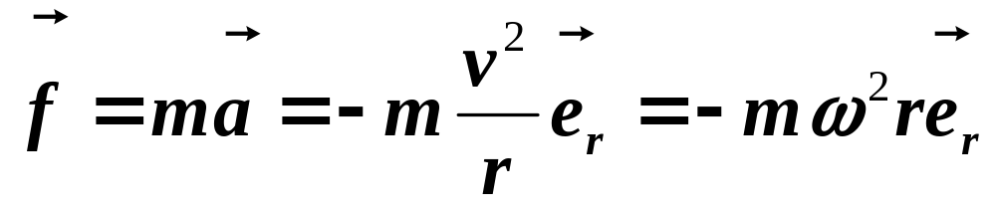


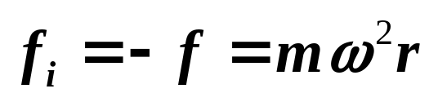

2. 匀速转动参考系
物体相对圆盘（S’）静止
ω
地面观察者（惯性系S）：
r
m
圆盘观察者（非惯性系S’）：
摩擦力
引入惯性力：
惯性离心力
（假想力）
向心力：
摩擦力

Slide 3
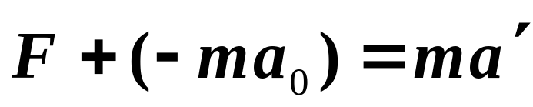
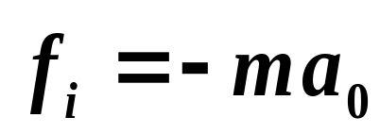
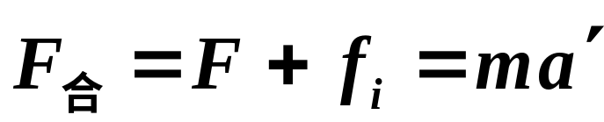
惯性力：
这样在非惯性系中可以使用牛顿第二定律的形式!
注意：
1、惯性力与质点的位置无关，各处均匀。
2、惯性力只是一种虚拟力，它不同于真实力，既无施力者，也无反作用，牛顿第三定律不适用于惯性力。
3、惯性力有真实的效果。

Slide 4
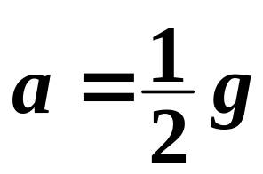





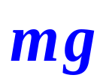


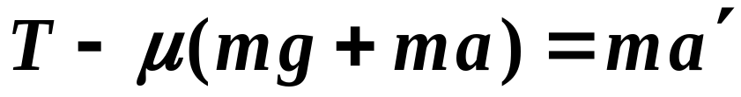
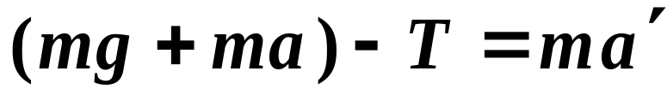

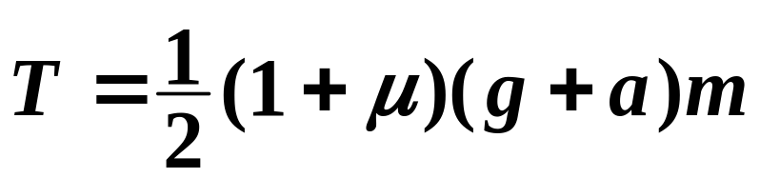
例1、图中系统置于以 的加速度上升的升降机内，两 A、B 物体质量相等，A 与桌面摩擦系数为 ，求A 在桌面上加速滑动时绳中的张力。
解：
取升降机参考系
（非惯性系）
设两物体相对升降机的加速度大小为
A
作示力图。
B

Slide 5

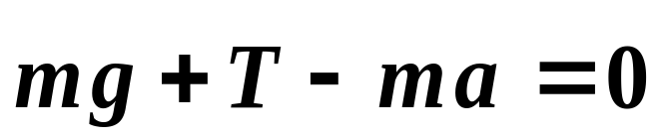




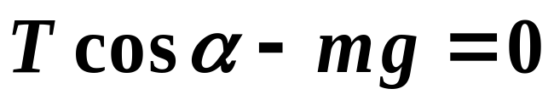

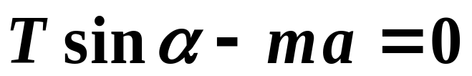
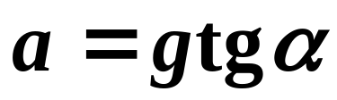

例2、动力摆可用来测定车辆的加速度。轻质细绳，一端固定在车厢顶部，另一端系一小球，当列车以加速度 a 行驶时，细绳偏移α角，求a 。
解：
以车厢为参考系：
（非惯性系）
对小球作受力分析。
小球处于平衡状态，有：
y
在两坐标轴上的分量式为：
x
解得：
车辆加速度不是很大时，

Slide 6


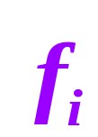
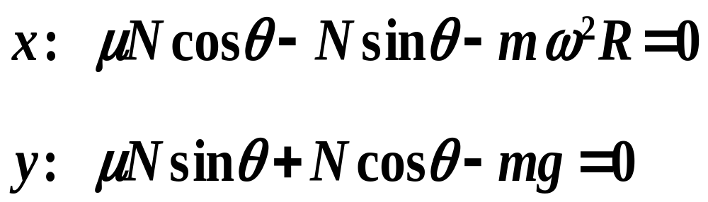

例3、在倾角为θ 的圆锥体的侧面放一质量为m的小物体，圆锥体以角速度ω 绕竖直轴匀速转动。轴与物体间的距离为R，为了使物体能在锥面保持静止不动，物体与锥面间的静摩擦系数至少为多少？并讨论所得到的结果。
θ
R
ω
y
解：
选圆锥参考系
作受力图，
建坐标系。
x
θ

Slide 7
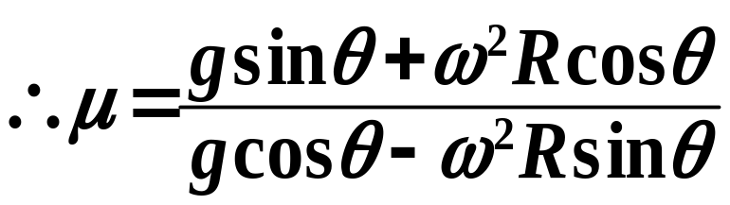
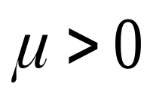
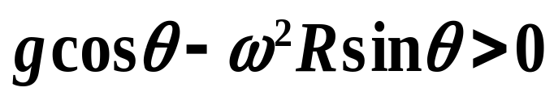
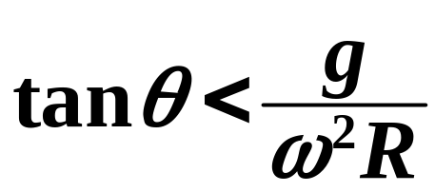
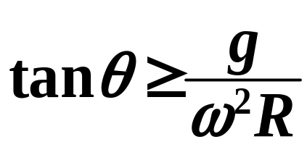
对给定的ω、R 和θ，μ不能小于此值否则最大静摩擦力不足以维持m 在斜面上不动。
讨论：
由 ，可得：
所以：
当
时，物体不可能在锥面上静止不动。

Slide 8

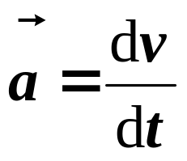
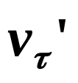
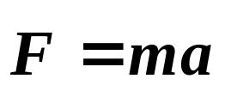
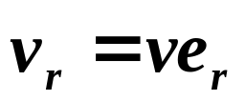
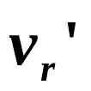
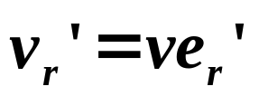

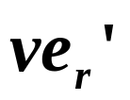

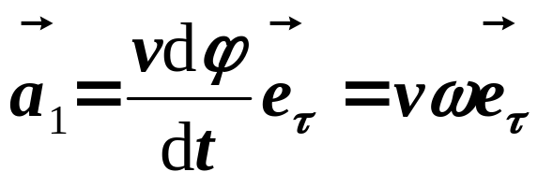


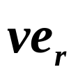
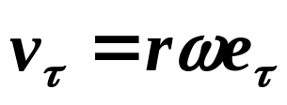

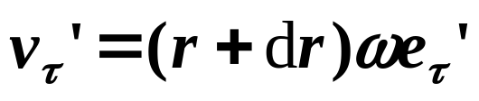
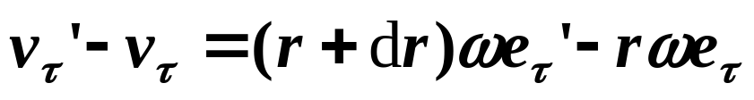
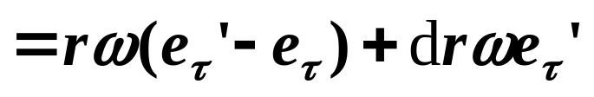
3. 匀速转动参考系
物体相对圆盘（S’）作匀速运动
在地面参考系S (惯性系)
1
o
3
2
2
3

Slide 9
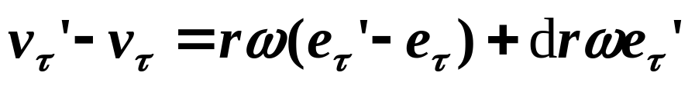

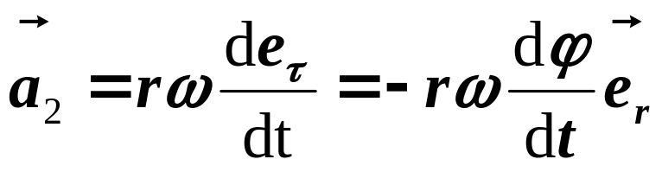
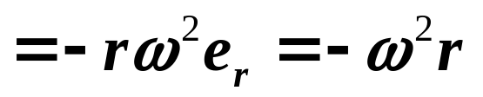
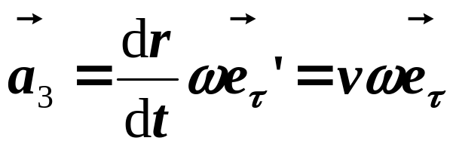
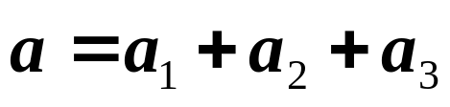
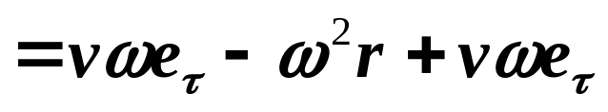
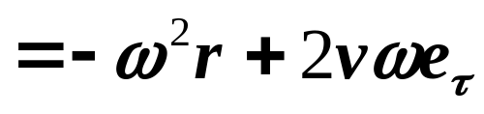



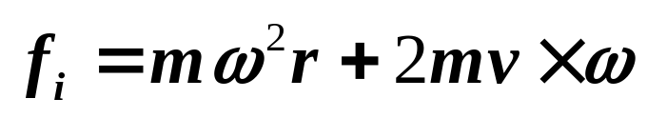
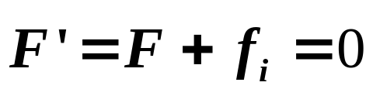
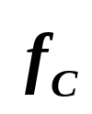
3
2
2
3
向心加速度
在地面参考系S (惯性系)
在圆盘参考系S’ (非惯性系)
作匀速运动
惯性离心力
科里奥利力

Slide 10
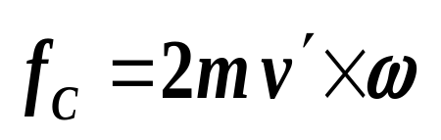
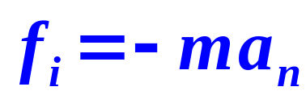




—1835年提出
科里奥利力(Coriolis force)
当物体相对于转动参考系运动时，在此转动参考系内观察，物体所受到的惯性力除了惯性离心力之外，还有科里奥利力。
m为物体的质量， 为物体相对于转动参考系的速度， 为转动参考系相对惯性系转动的角速度。
对于转动参考系作变速转动和质点相对于转动参考系作变速运动的一般情况上式也适用。
科里奥利1792-1843

Slide 11







例4、桌面匀角速( ω )转动，一质点在光滑桌面上相对于桌面以速率(v)匀速圆周运动。
v
r
解：
在地面惯性系：
ω
在转动非惯性系：
科里奥利力
离心力
两个非惯性力均沿径向指向外。

Slide 12



3、科里奥利力的实例
地球是匀速旋转的非惯性系。
1) 落体偏东
物体从高处自由下落，所受科里奥利力的方向不论在南北半球均向东，因此使落点偏东。
赤道上这一效应最大，两极没有此效应。
A
2.2cm
100m
B
C
东

Slide 13



2) 河岸的冲刷
北半球河流右岸比较陡削，南半球则左岸比较陡峭。
汉口---- 左岸
(平缓的江滩)
武昌---- 右岸
(陡峭的江岸)
(北)
北半球
左岸
右岸
南半球
(南)
对北半球其它流向的河流有相同的结论。
南半球的情况相反

Slide 14
3) 信风的形成
赤道附近日照强烈，空气受热上升，引起赤道两边的空气向赤道流动。
但受科里奥利力而偏离南北方向。
赤道
赤道附近的信风在北半球是东北方向，
在南半球是东南方向。

Slide 15





4) 北半球的强热带风暴
低气压区
北半球的
台风蔷薇
南半球的强烈
热带气旋Jaya
北半球的强热带风暴是在热带低气压中心附近形成的，当外面的高气压空气向低气压中心涌入时，由于科氏力的作用，气流的方向将偏向气流速度的右方，从高空看是沿逆时针方向旋转的涡旋。在南半球则是顺时针方向。

Slide 16

4) 北半球的强热带风暴
低气压区
由于相同的原因，在北半球，水池放水时形成的涡旋，也是沿逆时针方向旋转的。若在南半球，则为顺时针方向。

Slide 17


南京遭遇暴雨袭击后，龙蹯路上一个排水口处形成一个巨大的漩涡( 2011年7月18日)
2011-03-11
日本大地震
造成的
海面漩涡

Slide 18
科里奥利力作业题
1. 当水通过水槽底部的孔泻出时，在孔的上方会形成漩涡，这是由于 力的作用导致的。在北半球，形成的漩涡是
方向旋转的；在南半球，漩涡是 方向旋转的。
2. 汉口有平缓的江滩，而一江之隔的武昌却是江岸陡峭。这是千万年以来江水在 力的作用下不断冲刷 的江岸所造成的。
3. 由于 力的作用，在北半球，自由下落的物体的落点会偏 ；由于同样的原因，南半球自由下落的物体的落点会偏 。
4. 赤道附近温度较高，会产生对流，使赤道两侧较冷的空气向赤道流动而形成贸易风，即信风。由于 力的作用，北半球的贸易风总是 风；而南半球的贸易风总是 风。

Slide 19








第5节 冲量与动量定理
Impulse & Momentum Theorem
1. 冲量
冲量元
单位N·s
力在t₁→t₂时间段内对质点的冲量
(力的时间累积效应)

Slide 20












2. 动量定理
适用于惯性系
积分形式
动量定理：冲量等于动量的增量。
微分形式
平均冲力

Slide 21












例 一质量为0.05kg、速率为10m·s⁻¹的刚球,以与钢板法线呈45º角的方向撞击在钢板上,并以相同的速率和角度弹回来 .设碰撞时间为0.05s.求在此时间内钢板所受到的平均冲力 .
解 建立如图坐标系, 以刚球为研究系统，由动量定理得
刚球所受的冲力 :
钢板所受的冲力 :
方向沿 轴反向

Slide 22








例. 如图所示, 在光滑平面上, 一质量为m的质点
以角速ω沿半径为R的圆周作匀速圆周运动。
试分别根据冲量的定义式和动量定理，求出
在θ 从0变到π/2的过程中外力的冲量。
y
解:
m
质点所受到的合外力为
θ
x
根据冲量的定义，有
O
R
按动量定理可得合力的冲量为:

Slide 23


第6节 质点系的动量定理 动量守恒定律
Momentum Theorem for System of Particles
& Conservation of Momentum
一、质点系的动量定理
质点系：由有相互作用的若干个质点组成的系统。
内力：系统内各质点间的相互作用力。
外力：系统外质点对系统内质点的作用力。
对由 n个质点组成的质点系的第 i个质点：有
对质点系所有的质点有
=0

Slide 24


质点系动量定理的微分形式
在t₁ 到t₂ 这段时间内：
质点系动量定理的积分形式
系统的动量定理表明，一个系统的总动量的变化仅决定于系统所受的外力，而与系统的内力无关。
因此，在有些问题中，可以通过选择研究对象把一些比较复杂或未知的相互作用力化为内力来处理，从而使问题简化。

Slide 25





例1、一长为l、密度均匀的柔软链条，其单位长度的质量为 ，将其卷成一堆放在地面上。若手握链条的一端，以匀加速度a将其上提，当绳端提离地面高度为x时，x<l，求手的提力。
x
解：
以地面为原点，向上为x轴正方向。
动量定理
设t 时刻，链条运动端距原点高度为x，其速率为v，以整个链条为研究对象，该系统t 时刻总动量为：
x
O
系统受力：
拉力 沿x轴正向；
重力 沿x轴负方向
地面上的链条受支持力和重力（平衡） 。

Slide 26





例1、一长为l、密度均匀的柔软链条，其单位长度的质量为 ，将其卷成一堆放在地面上。若手握链条的一端，以匀加速度a将其上提，当绳端提离地面高度为x时，x<l，求手的提力。
据质点系动量定理：
x
即:
x
又因匀加速提起：
O
所以

Slide 27




二、质点系的动量守恒定律
当 时，
即
说明当质点系不受外力，或虽受外力，但外力的矢量和为零时，系统的总动量保持不变（守恒）。
注意：
1、系统总动量守恒，但每个质点的动量可能变化。

Slide 28

2、在碰撞、打击、爆炸等相互作用时间极短的过程中，外力比系统的内力小得多，往往可忽略外力。
3、动量守恒可在某一方向上成立。
如当
4、定律中的速度应是对同一惯性系的速度，动量和应是同一时刻的动量之和。
5、动量守恒定律在微观、高速领域仍适用。是自然界最基本的普适定律之一。
6、动量守恒定律只适用于惯性系。

Slide 29










例. 水平光滑冰面上有一小车,长度为L,质量为
M。车的一端有一质量为m的人,人和车原
来均静止。若人从车的一端走到另一端,
求:人和车各移动的距离。
解:设人速为u,车速为v。(相对地面）
系统在水平方向上动量守恒 ，
Mv+ mu= 0
车地
人地
人地
人地
人车
车地
车地
人车

Slide 30
















例2、一人质量m₁，手拿m₂ 的物体，自地面以倾角θ，初速v₀斜向前跳。最高点时以相当人的速率u将物体水平抛出。问人向前跳增加的距离。P₆₅ :2－28
人和物体分离前沿水平方向的速度为：
解：
分离时，设物体对地的水平速度为 。人为动系。
速度变换式：
人、物体分离前后，只受重力作用，沿水平方向动量守恒。

